Slide 1
ePy Pluse
Notes:
互動建議:
目的: 公開課中，老師要請學生回答作為互動的展現形式，互動方式可以活絡課堂氣氛。
方法一
1. 將學生編號1-3。
2. 老師可以隨機叫號，叫到號碼的學生要舉手，老師可選最快或最慢的學生回答。
方法二
老師準備2-4隻筆。老師說「開始」學生就傳筆
老師說「停」，手上有筆的學生要舉手，老師可選最快或最慢的學生回答。

Slide 2
Feature
1. 8x8 matrix 單色 （red led)
a. 顯示圖形 內建（表情圖形）
b. 可自建 圖形
c. 顯示 A-Z 0-9 字體 （跑馬燈）
2. 蜂鳴器 單音 Tone （DoReMe) ( 八個音階）
a. 自己編曲
b. 固定頻率 響聲
3. Key X4 (A ,B,C,D)
4. 外接 RGB 8x8 MATRIX LED
5. 藍牙 Module 與小拍相同
6. 左右麥克風
a. 讀取瞬間麥克風收音大小
7. 光敏 , 感應環境亮度
8. 重力Sensor (G-snsor)
a. 板子傾斜角度
b. 板子晃動
c. 板子瞬間加速度數據
9. RYGB 四個單色 LED
10. 外接 時鐘數字顯示器

Slide 3
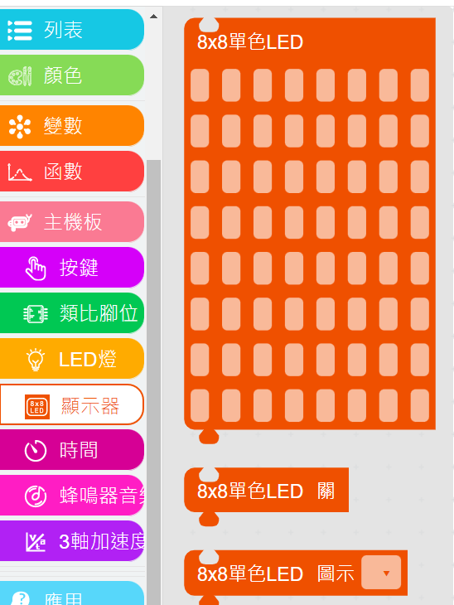
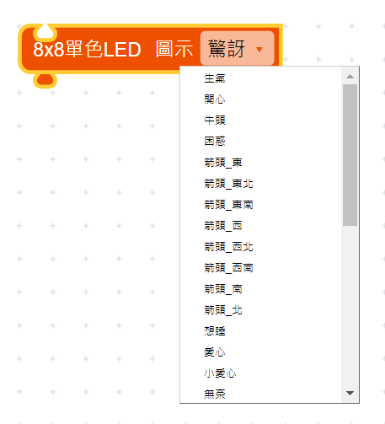
Display 8x8 Red LED

Slide 4
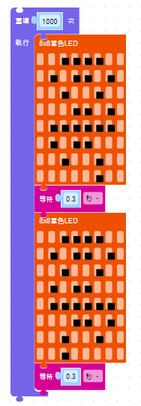
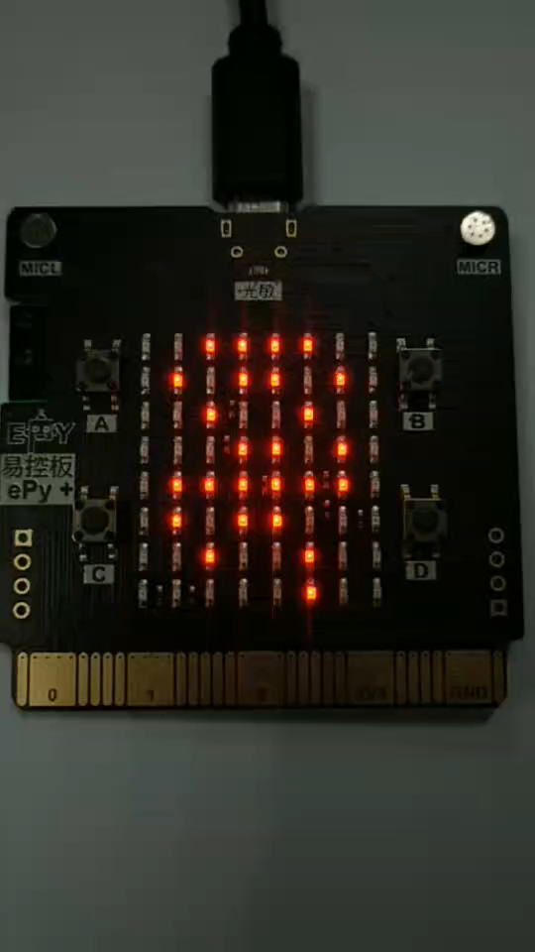
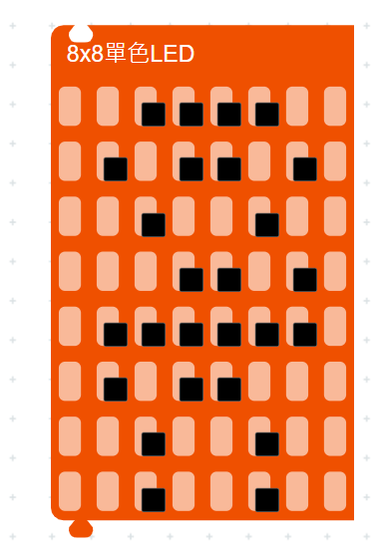
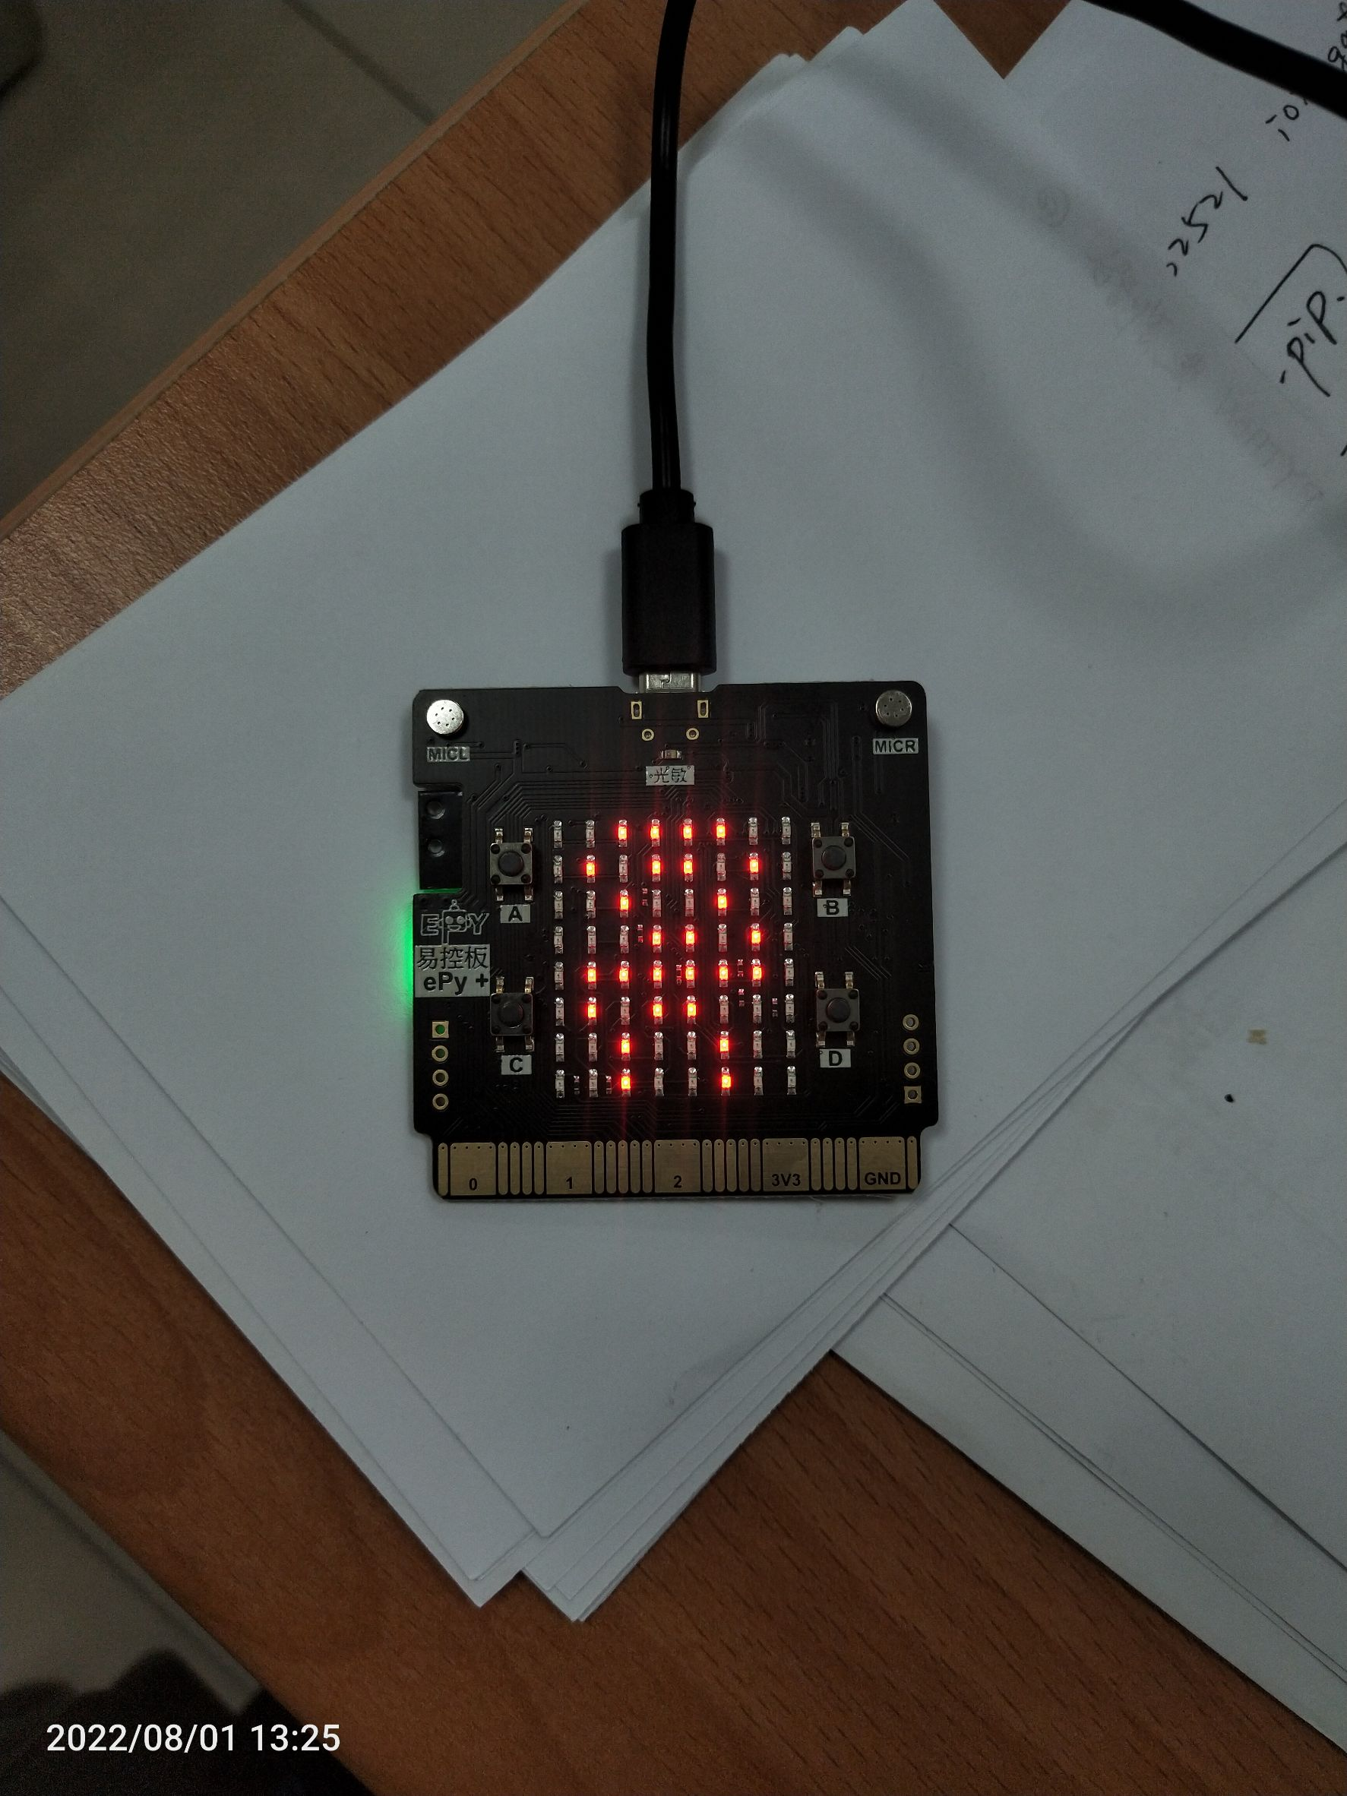
Diy 你自己的圖示

Slide 5
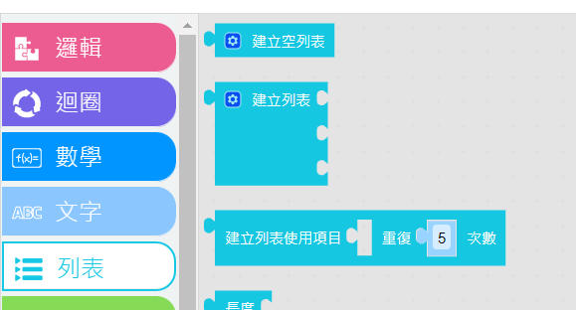
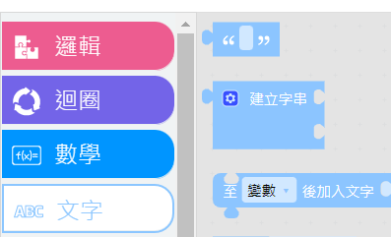
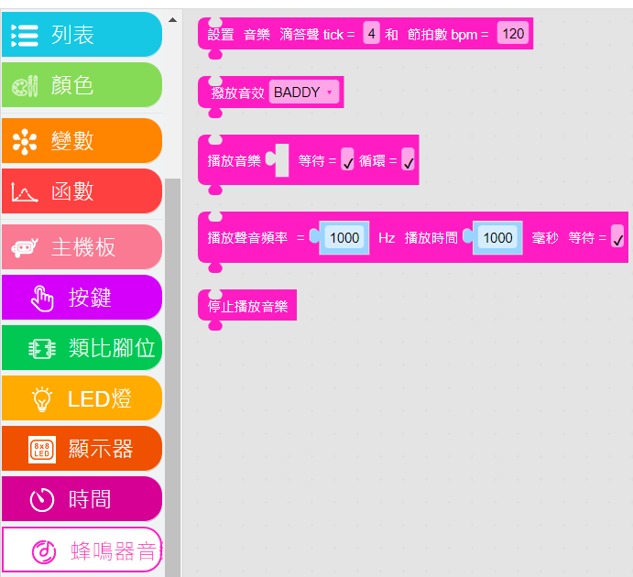
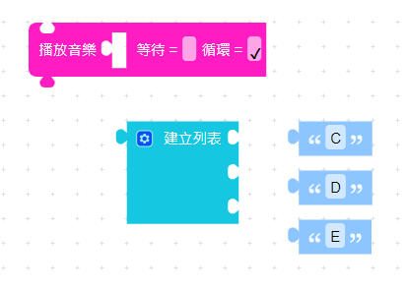
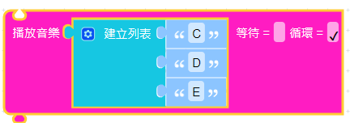
Music

Slide 6
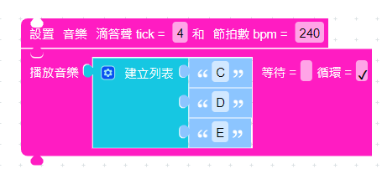
變速
120 bpm → 每分鐘有 120 拍
240 bpm → 每分鐘有 240 拍
數字變大 …節奏變慢還是快？

Slide 7
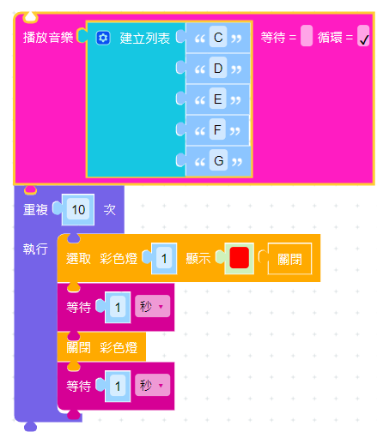
等待 與 循環
等待 V -- 等聲音撥完才做下面動作
循環 V -- 循環播放聲音
等待 V ，循環 V → ?
等待 ，循環 V → ?
等待 V，循環 → ?
等待 ，循環 → ?

Slide 8
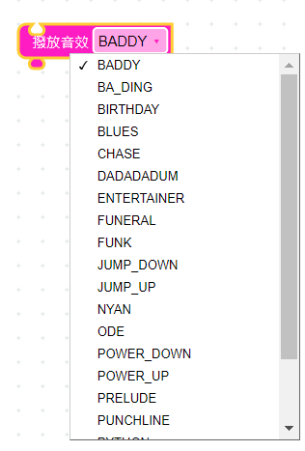
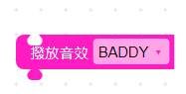
播放音效

Slide 9
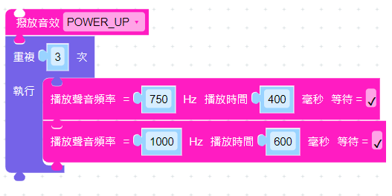
開機 救護車

Slide 10
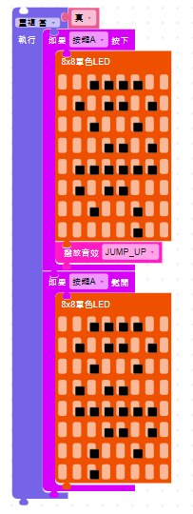
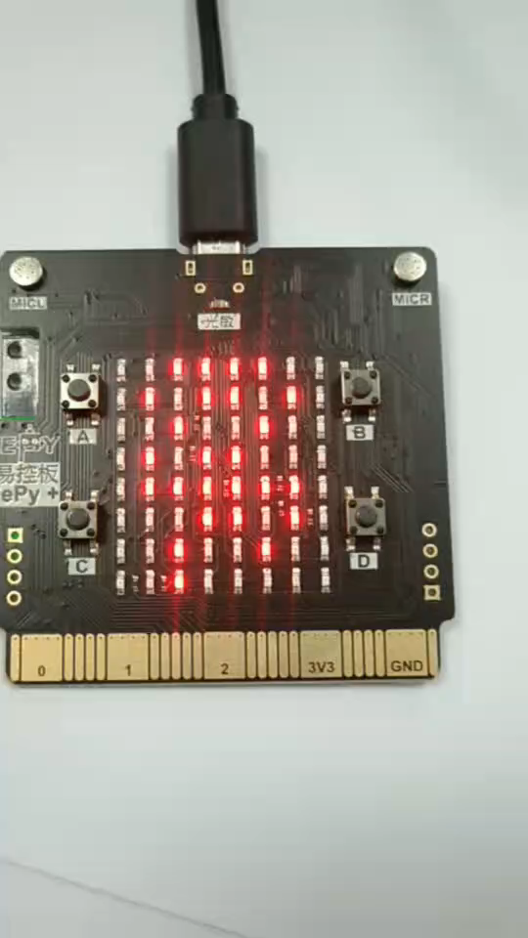
圖示 配合 音效
你要會
簡單按鍵判斷
無窮重複迴圈
播放音效
Diy 圖示

Slide 11
